Slide 1

USA KA LINITNONG PAGKA LUMOLOPYO
Leksyon Pebrero 14, 2026

Slide 2

“Ayaw kamo kabalaka sa bisan unsa, kondili sa tanang butang, pinaagi sa pag-ampo ug paghangyo, uban ang pagpasalamat, ipahibalo ninyo sa Dios ang inyong mga hangyo.”— Filipos 4:6 (NKJV)

Slide 3





a tanang iyang mga sulat, klaro kaayo nga gitudlo ni Pablo nga dili kita lumolupyo niining kalibutana. Sa pagdawat nato kang Jesus ingon nga atong Manluluwas, natawo kitag pag-usab. Tungod niini nga bag-ong pagkatawo, nahimo kitang mga lumolupyo sa langit.
Bisan pa man nga tahuron ug tumanon nato ang mga balaod ug mga pamatasan niining kalibutana, ang atong estilo sa kinabuhi, sa tinuod lang, mas halapad ug mas hataas nga pamatasan—usa ka pamatasan nga nagagikan sa Gingharian sa Dios.
Lagitnong pagka lumolopyo:
Sundoga ang mga matinumanon (Filipos 3:17–19)
Hingpit nga pagka-lumolupyo (Filipos 3:20–21)
Samtang wala pa kita didto:
Panaghiusa ug kalipay (Filipos 4:1–6)
Putli nga mga hunahuna (Filipos 4:7–9)
Pagkontento (Filipos 4:10–13, 19)

Slide 4

LANGITNONG PAGKA LUMOLOPYO

Slide 5


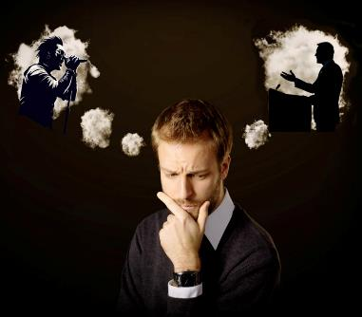
SUNDOGA ANG MGA MATINUMANON
“Makighiusa kamo sa pagsunod sa akong ehemplo, mga igsoon, ug bantayi ninyo kadtong nagkinabuhi sumala sa among panig-ingnan.”— Filipos 3:17
Kita tanan adunay mga tawo nga, sa usa ka paagi o lain, nakahulma sa atong kinabuhi ug panghunahuna. Tingali usa ka artista, atleta, musikero, mag-aawit—o tingali usa ka pastor, magwawali, o usa ka matinumanong igsoon sa pagtoo.
👉 Ang maong mga “role model” ba nakatabang sa atong pagtubo ingon nga mga indibidwal, o nagdala ba sila kanato sa mga dalan nga dili unta angay natong gisudlan?
Giawhag kita ni Pablo nga sundogon ang mga tawo nga ang ilang ehemplo nagdasig ug nagpalig-on kanato sa pagbuhat og maayo (Filipos 3:17). Apan iyang gipahimangnoan usab kita nga bisan taliwala sa mga magtutuo, adunay mga tawo nga dili angay sundogon (Filipos 3:18–19).
Unsa man ang kalainan?Ang uban nakahunahuna lamang sa mga butang sa kalibutan, samtang ang uban nakapunting ang hunahuna kang Jesus.Ang maayong mga role model, busa, mga mosunod ug manundog ni Cristo (1 Corinto 11:1).

Slide 6

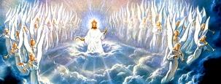

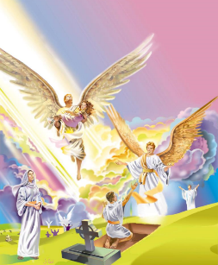
HINGPIT NGA PAGKA-LUMOLUPYO
“Apan ang atong pagkalumolupyo atua sa langit, ug didto kita nagpaabut sa Manluluwas, ang Ginoong Jesu-Cristo.”— Filipos 3:20
Atubangon nato ang kamatuoran: kita nga mga Kristohanon adunay problema—duha ka pagka-lumolupyo. Lumolupyo kita niining kalibutana, ug sa samang higayon lumolupyo usab sa langit. Tungod niini, adunay seryosong panagbangi sa sulod nato (Roma 7:22–23).
Ang atong lawas mahimong espirituhanon, dili na mamatay, ug dili na madaut (1 Corinto 15:42–44, 50–54).
Mahimaya kita (Colosas 3:4; Filipos 3:21).
Magbaton kita og pisikal nga lawas, ug sa atong kaugalingong mga mata makita nato ang Dios (Job 19:25–27).
Kanus-a man nato maangkon ang hingpit nga pagka-lumolupyo?Kanus-a kita mohunong nga lumolupyo niining makasasala nga kalibutana?👉 Sa Ikaduhang Pagbalik ni Cristo (Filipos 3:20).
Sa dihang kita banhawon (o usbon), ug ang kamatayon wala na’y gahum kanato, unsa man ang mahitabo?

Slide 7

SAMTANG WALA PA KITA DIDTO

Slide 8



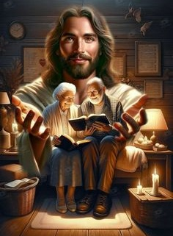
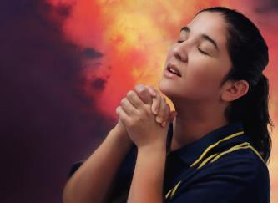
PANAGHIUSA UG KALIPAY
“Paglipay kamo diha sa Ginoo kanunay; sultihon ko pag-usab: Paglipay kamo!”— Filipos 4:4
Sa pagtapos sa iyang sulat, gisagol ni Pablo ang personal nga pagpangumusta ug praktikal nga tambag. Iyang gihangyo si Syntyche (matinumanong kauban) ug si Clement nga tabangan si Euodia ug Syntyche magpuyo sa panaghiusa. Bahin nilang tanan—mga kauban sa buluhaton ni Pablo—miingon siya nga ang ilang mga ngalan nasulat sa basahon sa kinabuhi (Filipos 4:2–3).
Ang mosunod nga tambag mahimong makalibog: “Paglipay kanunay… Ayaw kabalaka sa bisan unsa” (Filipos 4:4, 6).Unsaon man kini sa usa ka kalibutan nga puno sa problema ug kasakit?
Mahimo kini tungod kay ang atong kalipay “anaa sa Ginoo” (Filipos 4:4). Ibutang nato ang atong mga kabalaka kang Jesus, nagsalig nga Siya makadala niini alang kanato (Mateo 6:31–34; 1 Pedro 5:7).
nsaon nato paghatag sa atong kabalaka kang Jesus? Pinaagi sa pag-ampo (Filipos 4:6).

Slide 9



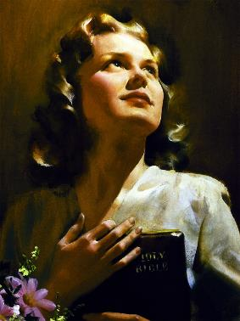
PUTLI NGA MGA HUNAHUNA
“Sa katapusan, mga igsoon, ang bisan unsa nga tinuod, ang bisan unsa nga matarong, ang bisan unsa nga balaan, ang bisan unsa nga mahigugmaon, ang bisan unsa nga takus dayegon—kung adunay bisan unsa nga maayô o takus dayeg—hunahunaa ninyo kining mga butanga.”— Filipos 4:8
Ang resulta sa paghatag sa atong kabalaka kang Jesus ug sa paglipay diha sa Ginoo mao ang kalinaw (Filipos 4:7)—usa ka kalinaw nga dili mahatag ni makuha sa kalibutan (Juan 14:27; 16:33).
Ang tinuod
Ang mahigugmaon ug malumo
Ang patas ug makiangayon
Ang balaan ug putli sa pinakamatin-aw nga porma
Ang matinud-anon
Ang may maayong ngalan
Sumala kang Pablo, kining kalinawa mamahimong panalipod—usa ka bantay—sa atong mga pagbati ug mga hunahuna (Filipos 4:7b). Aron mahimong epektibo kining panalipod, unsa man nga mga butang ang angay natong hunahunaon? (Filipos 4:8)
“Kung adunay bisan unsa nga maayô o takus dayeg—hunahunaa ninyo kining mga butanga.”(Filipos 4:8b)

Slide 10

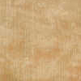




KONTENTO
“Ug ang akong Dios magatubag sa tanang inyong panginahanglan sumala sa kadagaya sa Iyang himaya diha kang Cristo Jesus.”— Filipos 4:19
Malipayon kita; walay kabalaka nga naglibog kanato; aduna kitay kalinaw; ug putli ang atong mga hunahuna. Murag hingpit ug matagbaw ang kinabuhi… apan tinuod ba gyud?
Sama kang Agur, mosalig kita nga ang Dios magahatag kanato dili labaw ni kulang, kondili ang angay ug mapuslanon alang kanato (Proverbio 30:8–9).
Kung magkinabuhi kita uban niining pagsalig, masiguro kita nga “Mahimo ko ang tanang butang diha Kaniya nga nagahatag kanako og kusog” (Filipos 4:13).
Mahimong aduna kitay kalamboan, o aduna usab kitay mga panginahanglan ug problema. Apan sama kang Pablo, kung aduna kitay hingpit nga pagsalig nga ang Dios nagagiyá sa atong kinabuhi, magpabilin kitang kompyansa diha Kaniya bisan unsa pa ang atong kahimtangan (Filipos 4:11–12, 19).

Slide 11


KONTENTO
“Ug ang akong Dios magatagbo sa tanang inyong panginahanglan sumala sa kadagaya sa Iyang himaya diha kang Cristo Jesus.”— Filipos 4:19
Unsa man ang mahitabo kon wala nato ang atong gituohan nga atong gikinahanglan?
Mangayo kita niini sa Ginoo, ug kon sumala kini sa Iyang kabubut-on, Ihatag Niya kini kanato (Santiago 4:2b; 1 Juan 5:14–15).
Dili kanunay nato masayran kon ang atong gihangyo sumala ba sa kabubut-on sa Dios. Apan aduna’y mga hangyo nga sigurado nga kanunay uyon sa Iyang kabubut-on, sama sa mosunod:
Kaluwasan sa usa ka hinigugma o higala (1 Timoteo 2:3–4)
Kaisog sa pagpaambit sa atong pagtoo (Pinadayag 22:17)
Pagpasaylo kon kita mosugid ug mobiya sa sala (1 Juan 1:9)
Kusog sa pagtuman sa mga sugo sa Dios (Hebreohanon 13:20–21)
Gugma alang niadtong nagdumot ug nagapasakit kanato (Mateo 5:44)
Kaalam alang sa lisod ug hagit nga mga kahimtangan (Santiago 1:5)
Pagsabot sa kamatuoran diha sa Pulong sa Dios (Juan 8:32)

Slide 12

“Kinahanglan nga mabuhi kita alang sa umaabot nga kalibutan. Makaluluoy kaayo ang pagkinabuhi nga walay klarong direksyon ug walay tumong. Kinahanglan kita adunay tumong sa kinabuhi—ang pagkinabuhi nga may katuyoan. Tabangan unta kita sa Dios nga mahimong mapinanggaon sa kaugalingon, dili kaayo naghunahuna sa kaugalingon, mas andam nga kalimtan ang kaugalingon ug ang makasariling interes; ug magbuhat og maayo, dili tungod sa dungog nga atong gilauman nga madawat dinhi, kondili tungod kay mao kini ang tinuod nga katuyoan sa atong kinabuhi ug mao kini ang motubag sa hinungdan sa atong paglungtad.”
EGW (Our High Calling, August 24 )

